Slide 1

12 PRÁCE
VY_32_INOVACE_12
autor: Mgr. Miroslava Mahdalová
identifikace: G 3 - 12
třída: 8.
předmět: Fyzika
anotace: Výklad nového učiva – objasnění pojmu práce ve fyzikálním významu. Odvození vzorce pro výpočet práce, definice základní jednotky, výpočet práce.

Slide 2


PRÁCE
kočka sedí
stůl stojí
dívka se učí
- pán běží po schodech
- myška běží
- kočka sedí
HRA ~ ZÁBAVA ~ PRÁCE ????

Slide 3
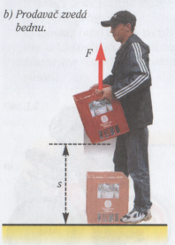
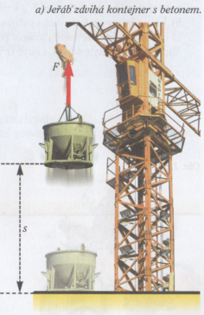
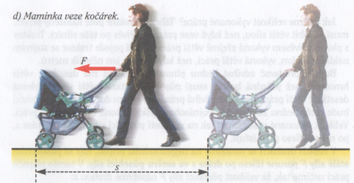
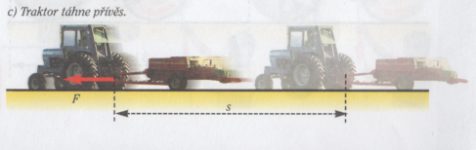
PRÁCE – odvození veličiny
Ve fyzice má pojem práce jiný význam než v běžném denním životě.
Práce → působení síly po určité dráze (ve směru síly).
Jeřáb zvedá kontejner
Prodavač zvedá bednu
Traktor táhne přívěs
Maminka veze kočárek
Všichni
konají
práci !

Slide 4
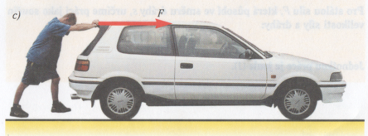
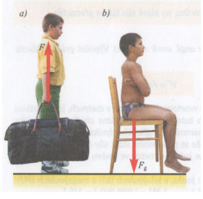
PRÁCE – odvození veličiny
chlapec drží tašku
chlapec sedí
muž se pokouší tlačit auto
Práce se působením sil nekoná !

Slide 5
PRÁCE – matematické vyjádření
Práce je fyzikální veličina:
značka: W
základní jednotka: [ J ] joule (džaul)
Vzorec pro výpočet:
W = F . s [ J ]
práce = síla . dráha
[ J ] = [ N ] . [ m ]
Posouváme-li těleso silou F po dráze s ve směru síly, konáme práci.
Velikost práce určíme jako součin této síly a dráhy, po které síla působí.

Slide 6
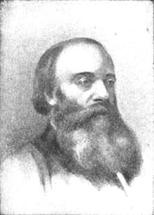
PRÁCE – další jednotky
Další jednotky:
1 kJ kilojoule 1kJ = 1 000J (10³J)
1MJ megajoule 1 MJ = 1 000 000J (10⁶J)
1GJ gigajoule 1GJ = 1 000 000 000J (10⁹J)
------------------------------------------------------------
1MJ = 10³ kJ
1GJ = 10⁶kJ = 10³MJ
[ J ] - jednotka nazvaná podle
angl.fyzika → James Prescott Joule

Slide 7
PRÁCE – příklad
Př/ Jak velkou práci vykoná Martin, jestliže zvedne školní batoh o hmotnosti 9 kg na lavici, která má výšku 70 cm ?
W = ? [J]
m = 9 kg → F = 90 N
s = 70 cm = 0,7m
W = F . s
W = 90 . 0,7
W = 63 J
Při zvednutí batohu na lavici vykoná Martin práci 63 J.

Slide 8
Citace:
Text:
autor
RAUNER, Karel a kol. Fyzika 8. Plzeň: Fraus, 2006, ISBN 80-7238-525-9.
KOLÁŘOVÁ, CSC, Růžena a kol. Fyzika 8. Praha: SPN, 2005, ISBN 80-7196-149-3.
Ilustrace:
www.office.microsoft.com
KOLÁŘOVÁ, Růžena. Fyzika 8. Praha: SPN, 2005, ISBN 80-7196-149-3.
JOULE, James Prescott. joule [online]. [cit. 28.10.2012]. Dostupný na WWW: <http://cs.wikipedia.org/wiki/James_Prescott_Joule>.

